Slide 1
Stellingen
Voor
Geef aan of je het (on)eens bent met de stelling
Schrijf eventueel je belangrijkste argument
op de post-it
Schrijf je belangrijkste wens voor het natuurkunde onderwijs op
Tegen

Slide 2

Actualisatie Natuurkunde
Examenprogramma’s
WND 2022
Notes:
Vul de geel gemarkeerde delen aan met jouw informatie

Slide 3
Doel van deze bijeenkomst
Informeren over actualisatietraject
Een goed gesprek over het schoolvak natuurkunde

Slide 4
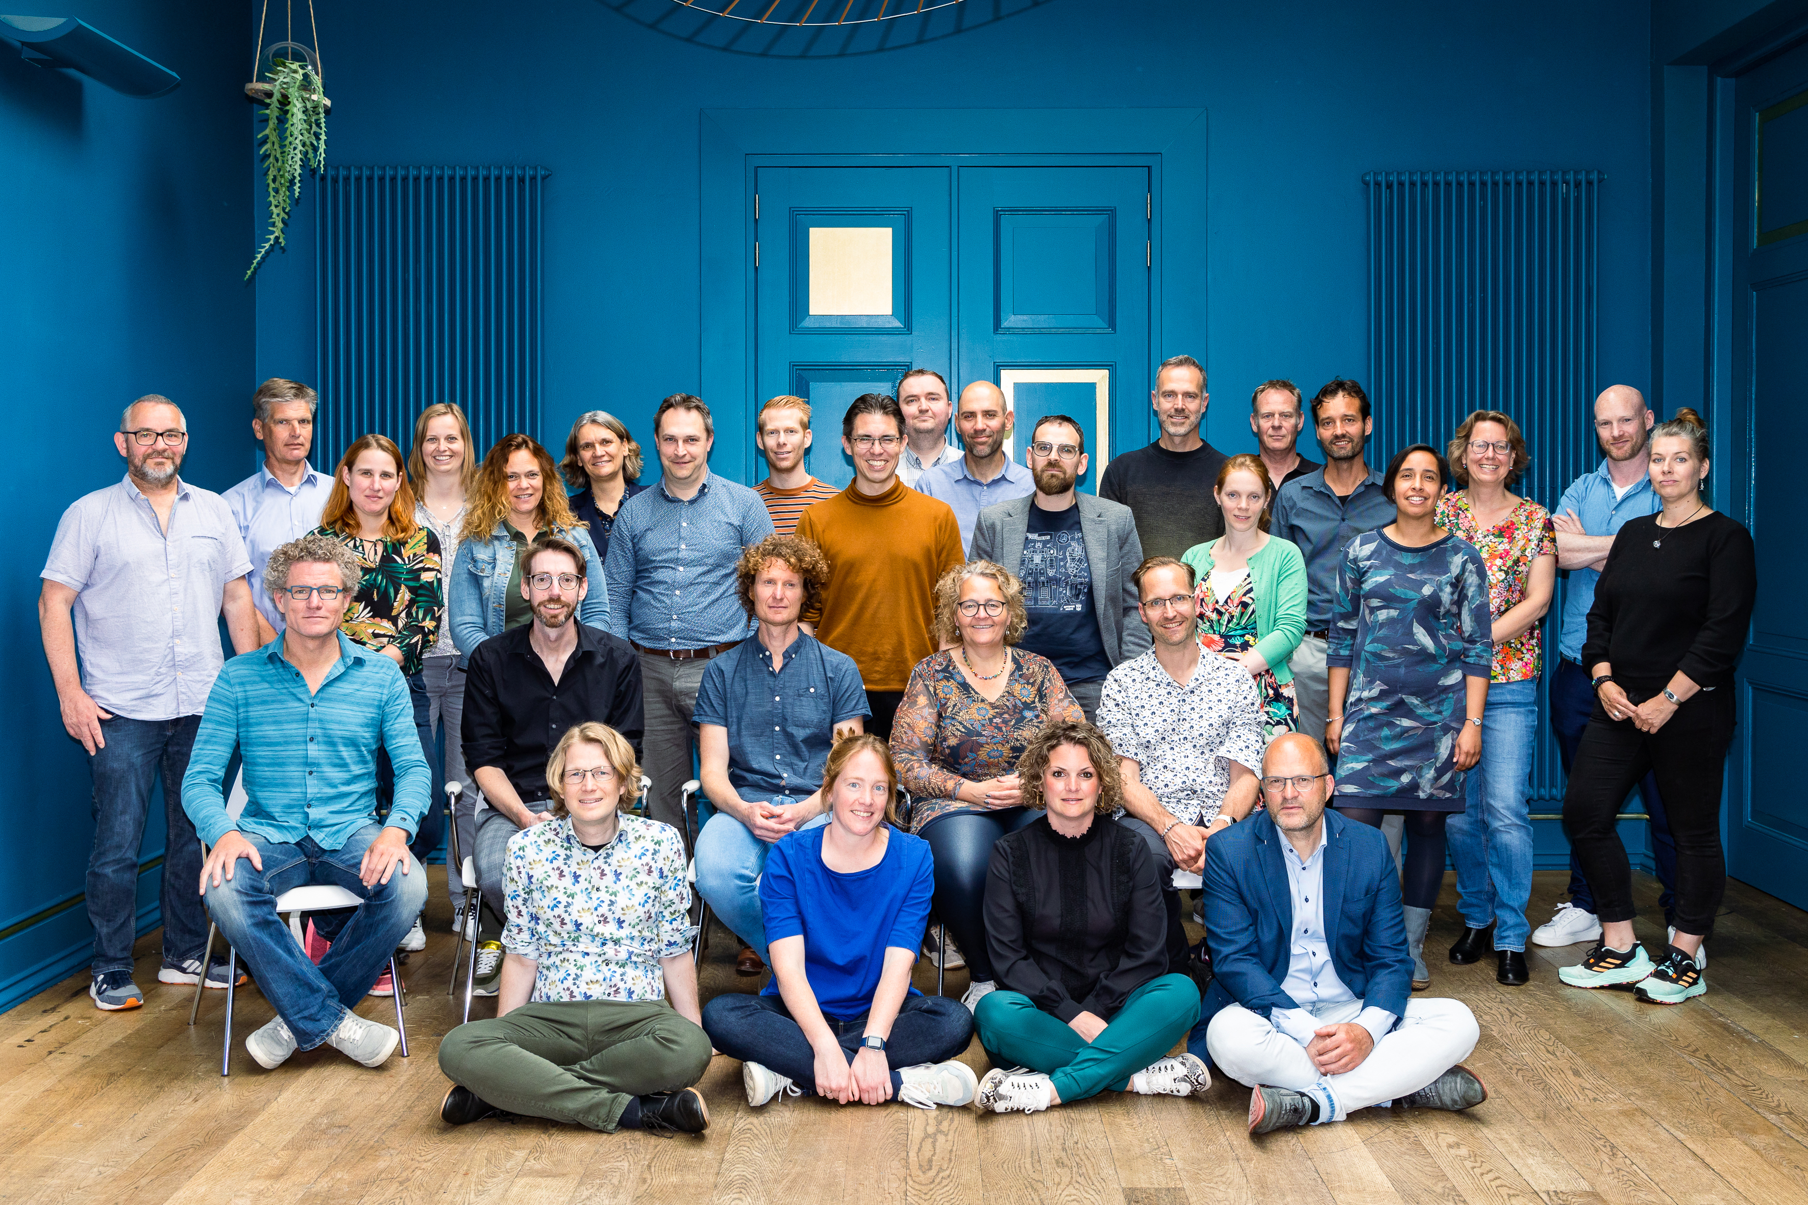
Vakvernieuwingscommissie Natuurwetenschappelijke vakken
Biologie
Natuurkunde
Onderzoek & Ontwerp
Natuur, Leven & Technologie
Scheikunde

Slide 5
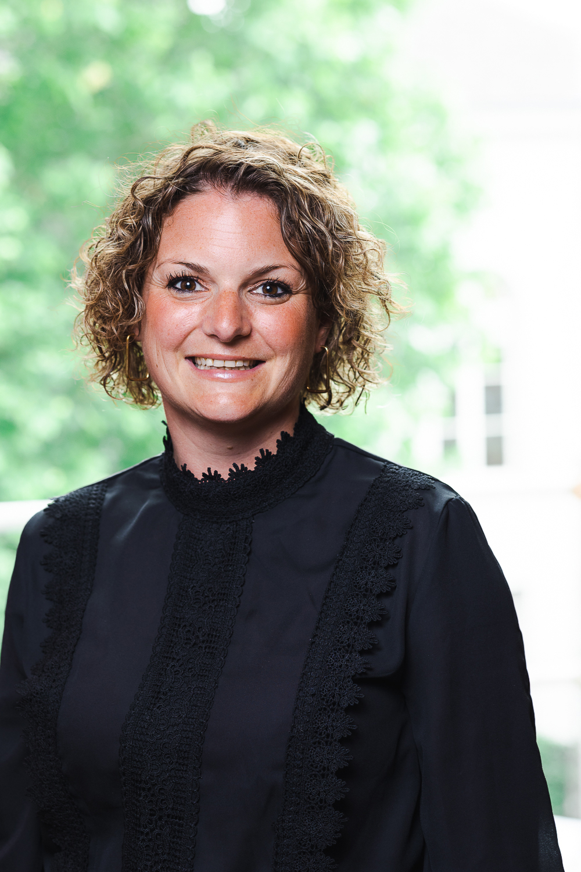
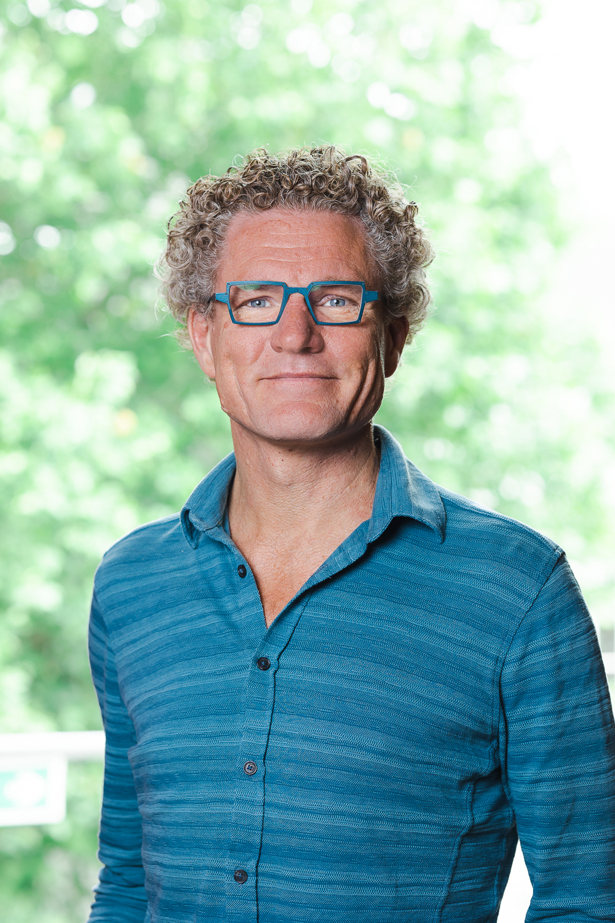
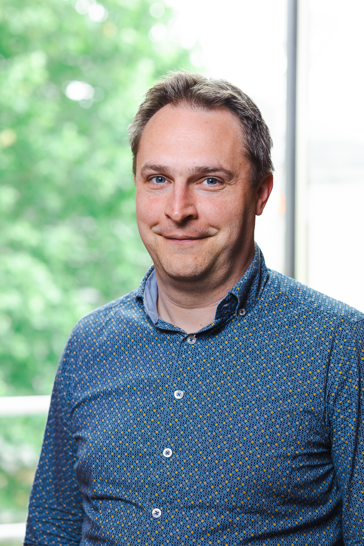
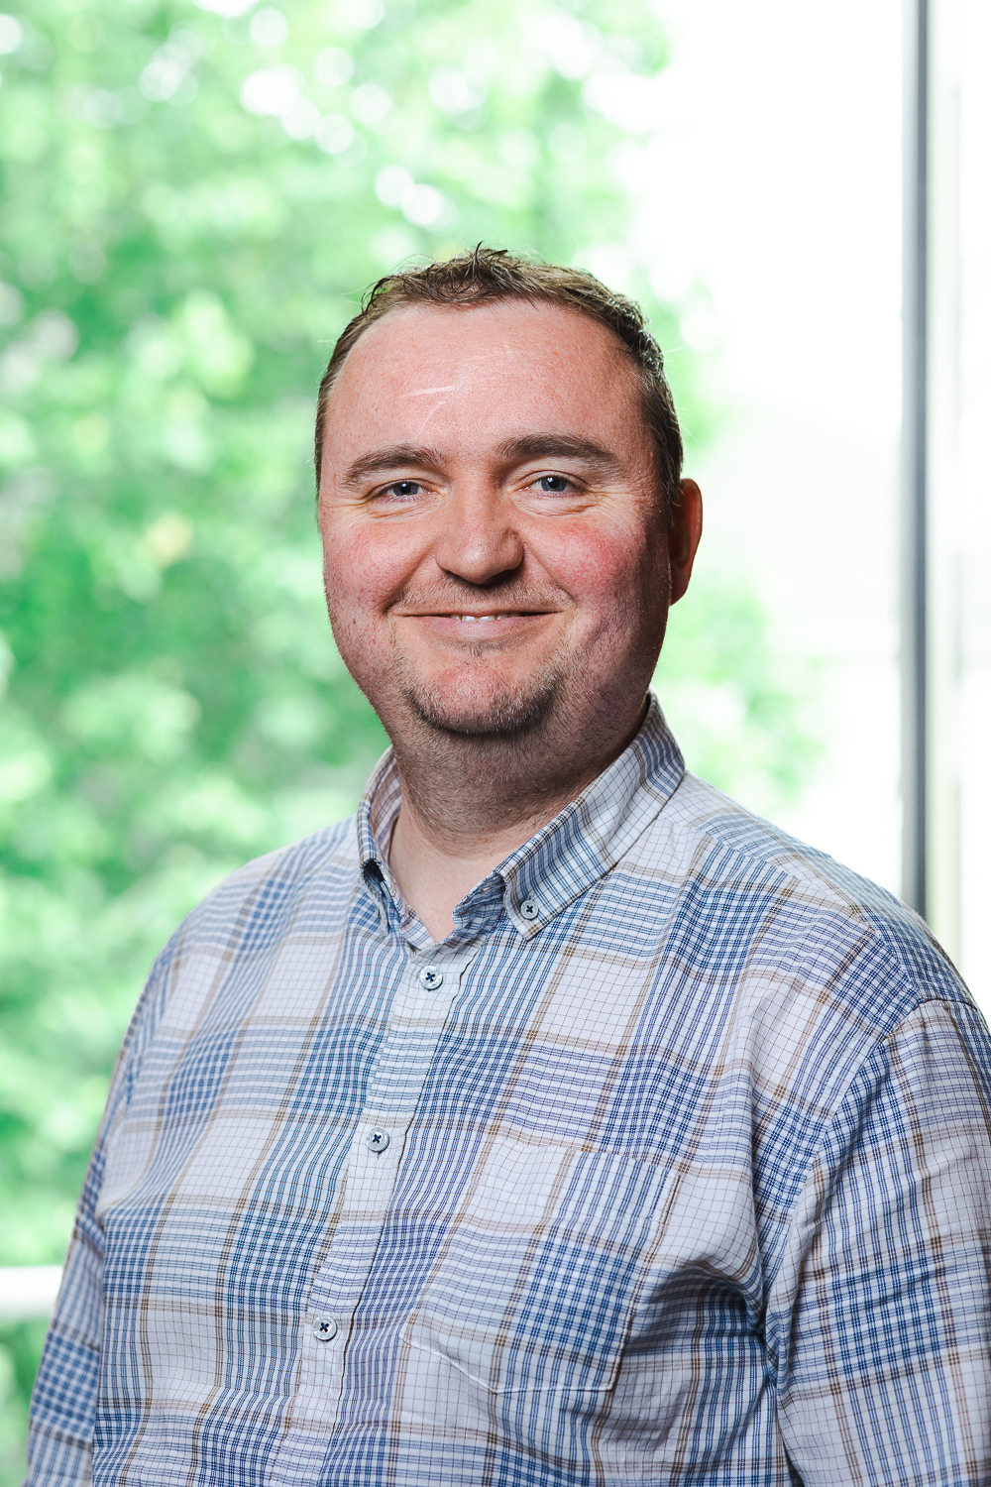
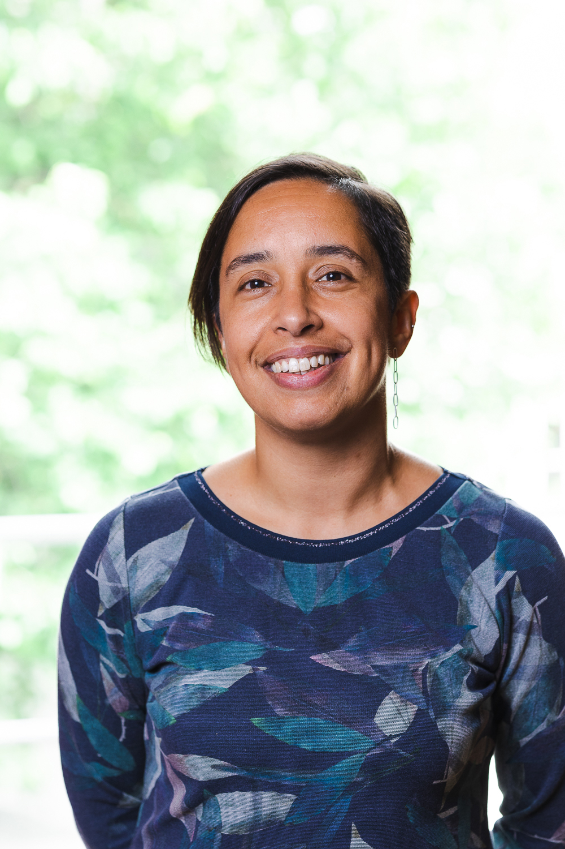
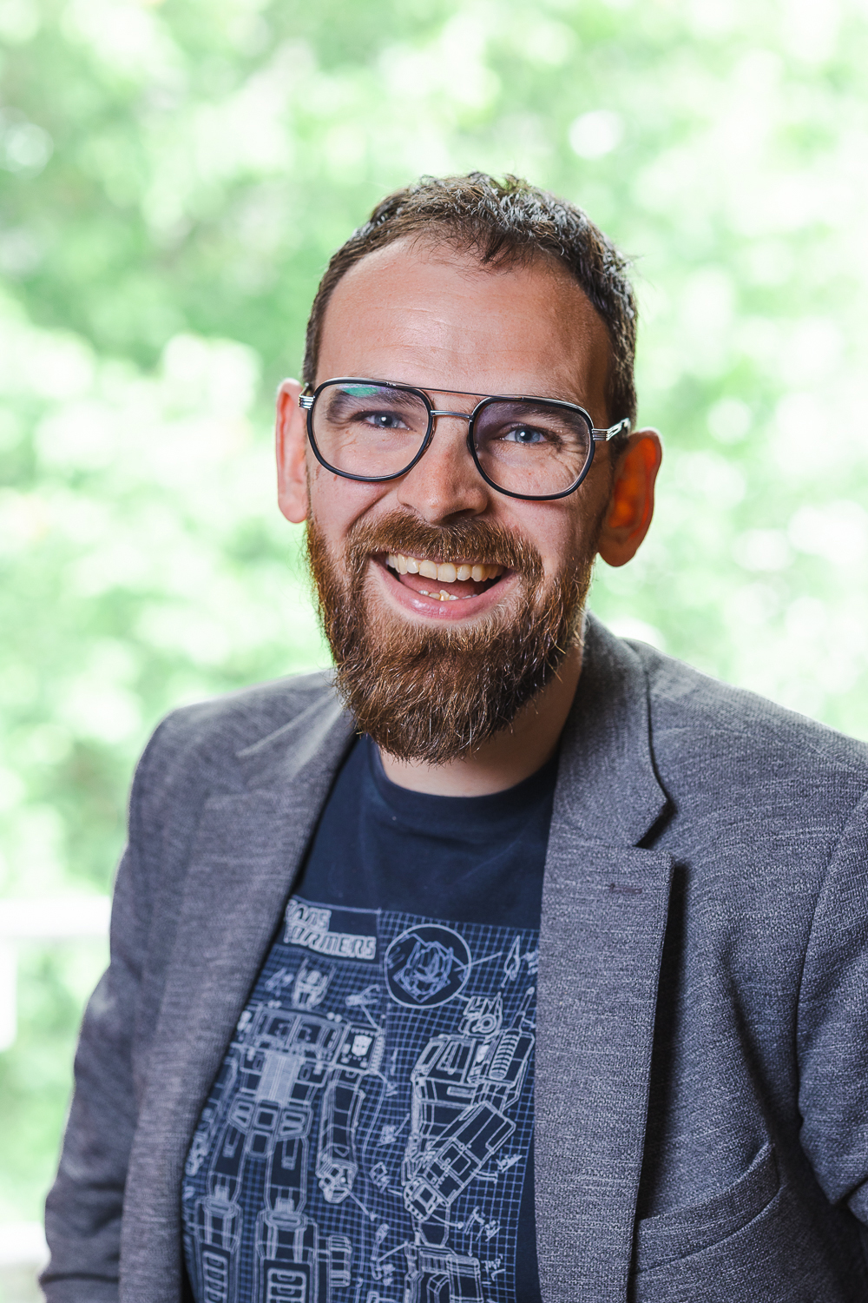
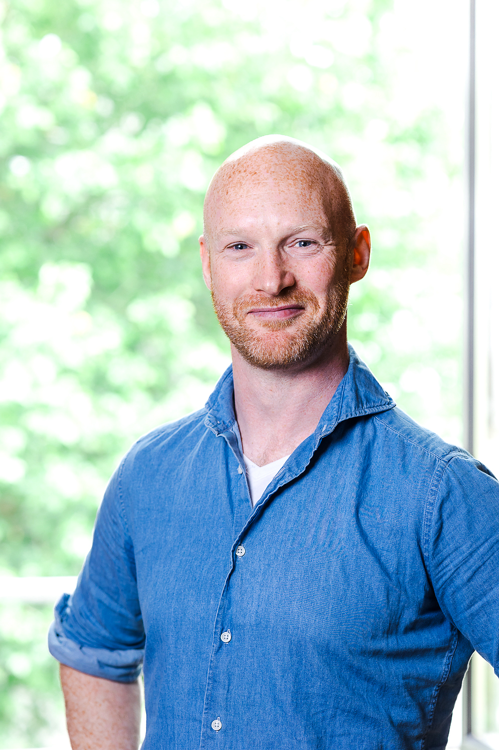
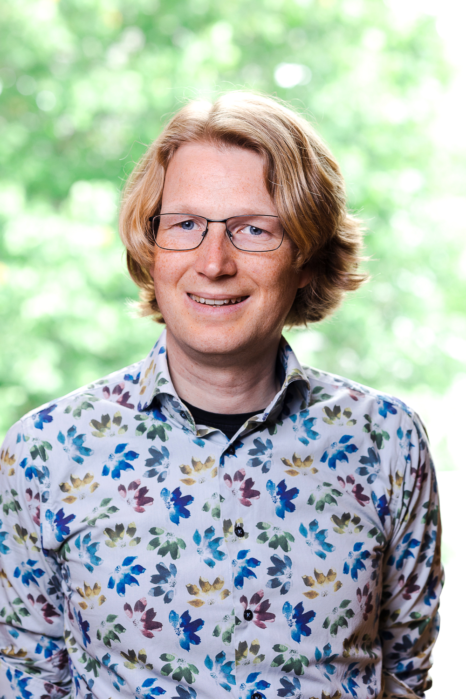
Wie?
Maartje Brouwers
Docent vmbo natuurkunde
Joost van Buchem
Vakexpert vmbo natuurkunde
Kees Kleinbloesem
docent vmbo natuurkunde
René van der Veen
docent h/v natuurkunde
Kim Krijtenburg
Vakexpert h/v natuurkunde
Joep van de Wouw
docent h/v natuurkunde
Angus Hoefs
Docent vmbo natuurkunde
Erik Woldhuis
Curriculumexpert natuurkunde, nlt

Slide 6
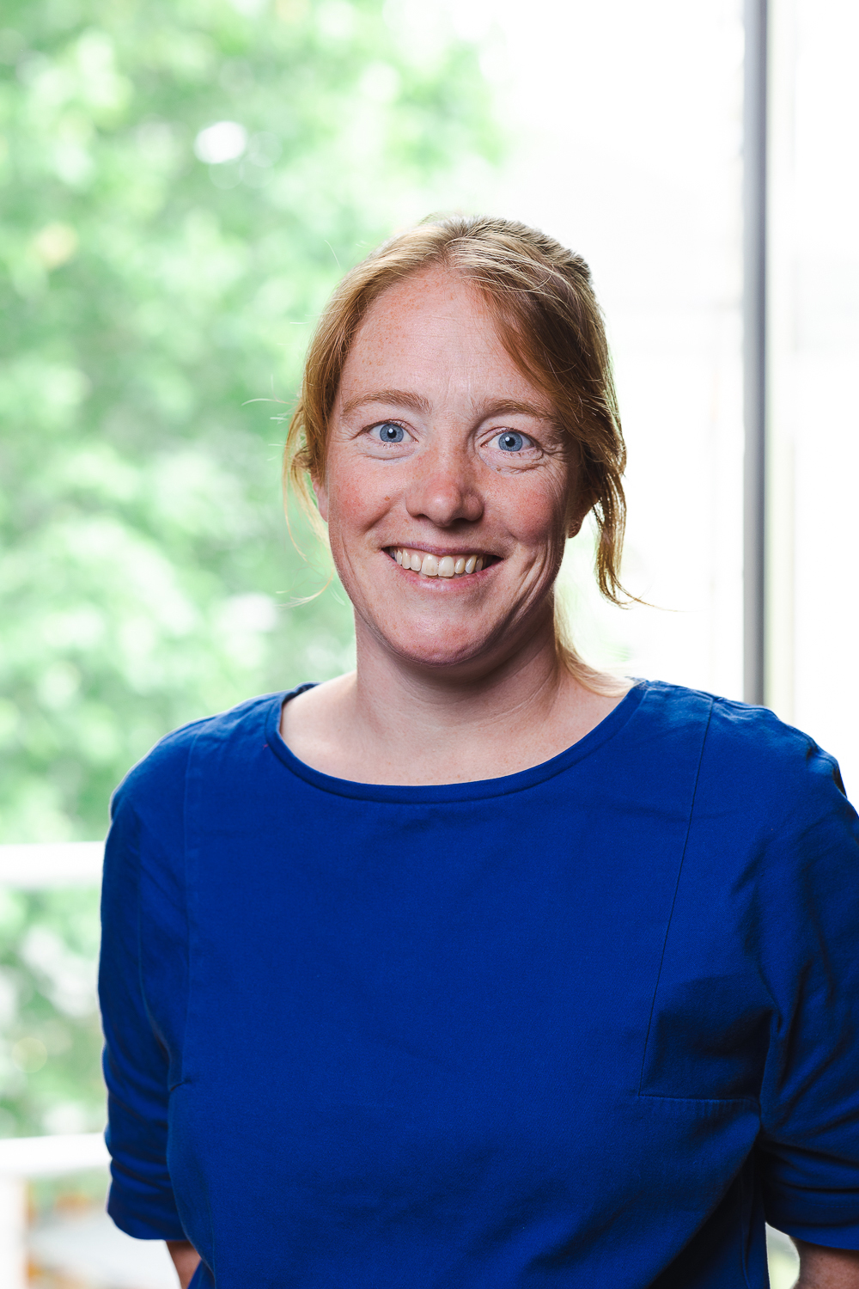
Wie?
Maartje Brouwers
Docent vmbo natuurkunde
Joost van Buchem
Vakexpert vmbo natuurkunde
Kees Kleinbloesem
docent vmbo natuurkunde
René van der Veen
docent h/v natuurkunde
Aafke Oldenbeuving
Curriculumexpert biologie
Kim Krijtenburg
Vakexpert h/v natuurkunde
Joep van de Wouw
docent h/v natuurkunde
Angus Hoefs
Docent vmbo natuurkunde
Erik Woldhuis
Curriculumexpert natuurkunde, nlt

Slide 7
Voorstelrondje
Vertel je wens voor natuurkunde in de toekomst.

Slide 8

Vakvernieuwingscommissie

Slide 9
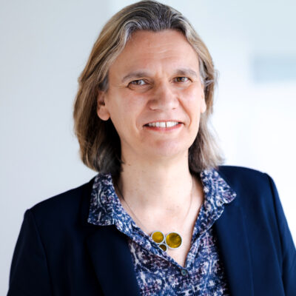
Vakvernieuwingscommissie

Slide 10

Waarom?
Achterstallig onderhoud in het vmbo
  Inhoudelijk herzien in 1999
Doorlopende leerlijnen niet op orde
  Doorstroom en opstroom van leerlingen wordt bemoeilijkt
  (onderbouw vo – bovenbouw – vervolgonderwijs & vmbo – havo – vwo)
Doelen in examenprogramma's te globaal (met name de SE-onderdelen)
  Onduidelijkheid voor leraren wat ‘moet’ en ‘mag’
Gelijkwaardige en complementaire positie school- en centraal examen (50%-50%)

Slide 11
Examenprogramma’s
Wat zijn examenprogramma’s?
doelen per vak
verdeling van inhoud over centraal en schoolexamen
Bij wet- en regelgeving vastgelegd curriculumdocument
Wat is het niet?
geen vorm van pedagogiek, didactiek of voorgeschreven onderwijstijd
geen leerstof per schooljaar
geen specificaties voor het centraal examen (syllabi)
Notes:
Wat zijn examenprogramma’s?
Vastgesteld op het niveau einde bovenbouw VO
Beheersingsdoelen per vak, geordend in (sub)domeinen (op dit moment)
Indien er sprake is van een centraal examen, een verdeling van inhoud voer centraal en schoolexamen
Bij wet- en regelgeving vastgelegd curriculumdocument
Wat is het niet?
Examenprogramma’s bevatten geen vorm van pedagogiek, didactiek of voorgeschreven onderwijstijd
Examenprogramma’s beschrijven geen leerstof per schooljaar
Examenprogramma’s beschrijven geen specificaties voor het centraal examen (syllabi)

Slide 12

Hoe?
Notes:
Bij toelichting dia belangrijk te vermelden dat fase 2-4 niet zo lineair zijn als deze praatplaat indiceert + dat 4 alleen geldt voor vakken met ce-se

Slide 13
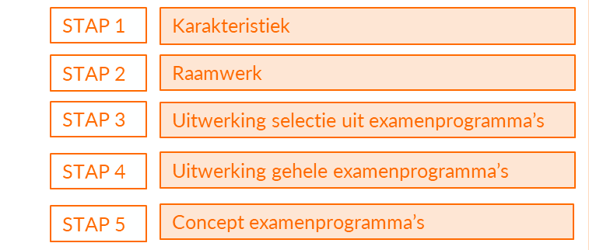
Wat leveren we op?

Slide 14
Wat leveren we op?
Advies
Nask1/nask2
OF
Natuurkunde, scheikunde

Slide 15
Werkopdracht
In de werkopdracht zijn kwaliteitscriteria geformuleerd, die als randvoorwaarden voor het proces fungeren:
  Ontwerpruimte eindtermen conform vastgestelde omvang vak
  Doeldomeinen kwalificatie, socialisatie, personificatie;
  herkenbare weerspiegeling in de totale set
  Gemeenschappelijk deel voor alle leerlingen verplicht;
  optioneel: keuzedomeinen (max. 20%)
  Kansengelijkheid diversiteit, geletterdheid, gecijferdheid, LOB, etc.
  Doorlopende leerlijn drempelloze doorstroom, aansluiting en overgangen
  Samenhang consistente opbouw, voorkomen van overladenheid
  Doelformuleringen beheersing en ervaring
  CE-SE-verdeling voor vakken met CE: evenwichtige inhoudelijke verdeling SE-CE (50-50)

Slide 16
Wat leveren we op?
Advieskring december

Slide 17



Advieskring

Slide 18


Meedenken?
Stand op markt
Of directeur@nnv.nl

Slide 19
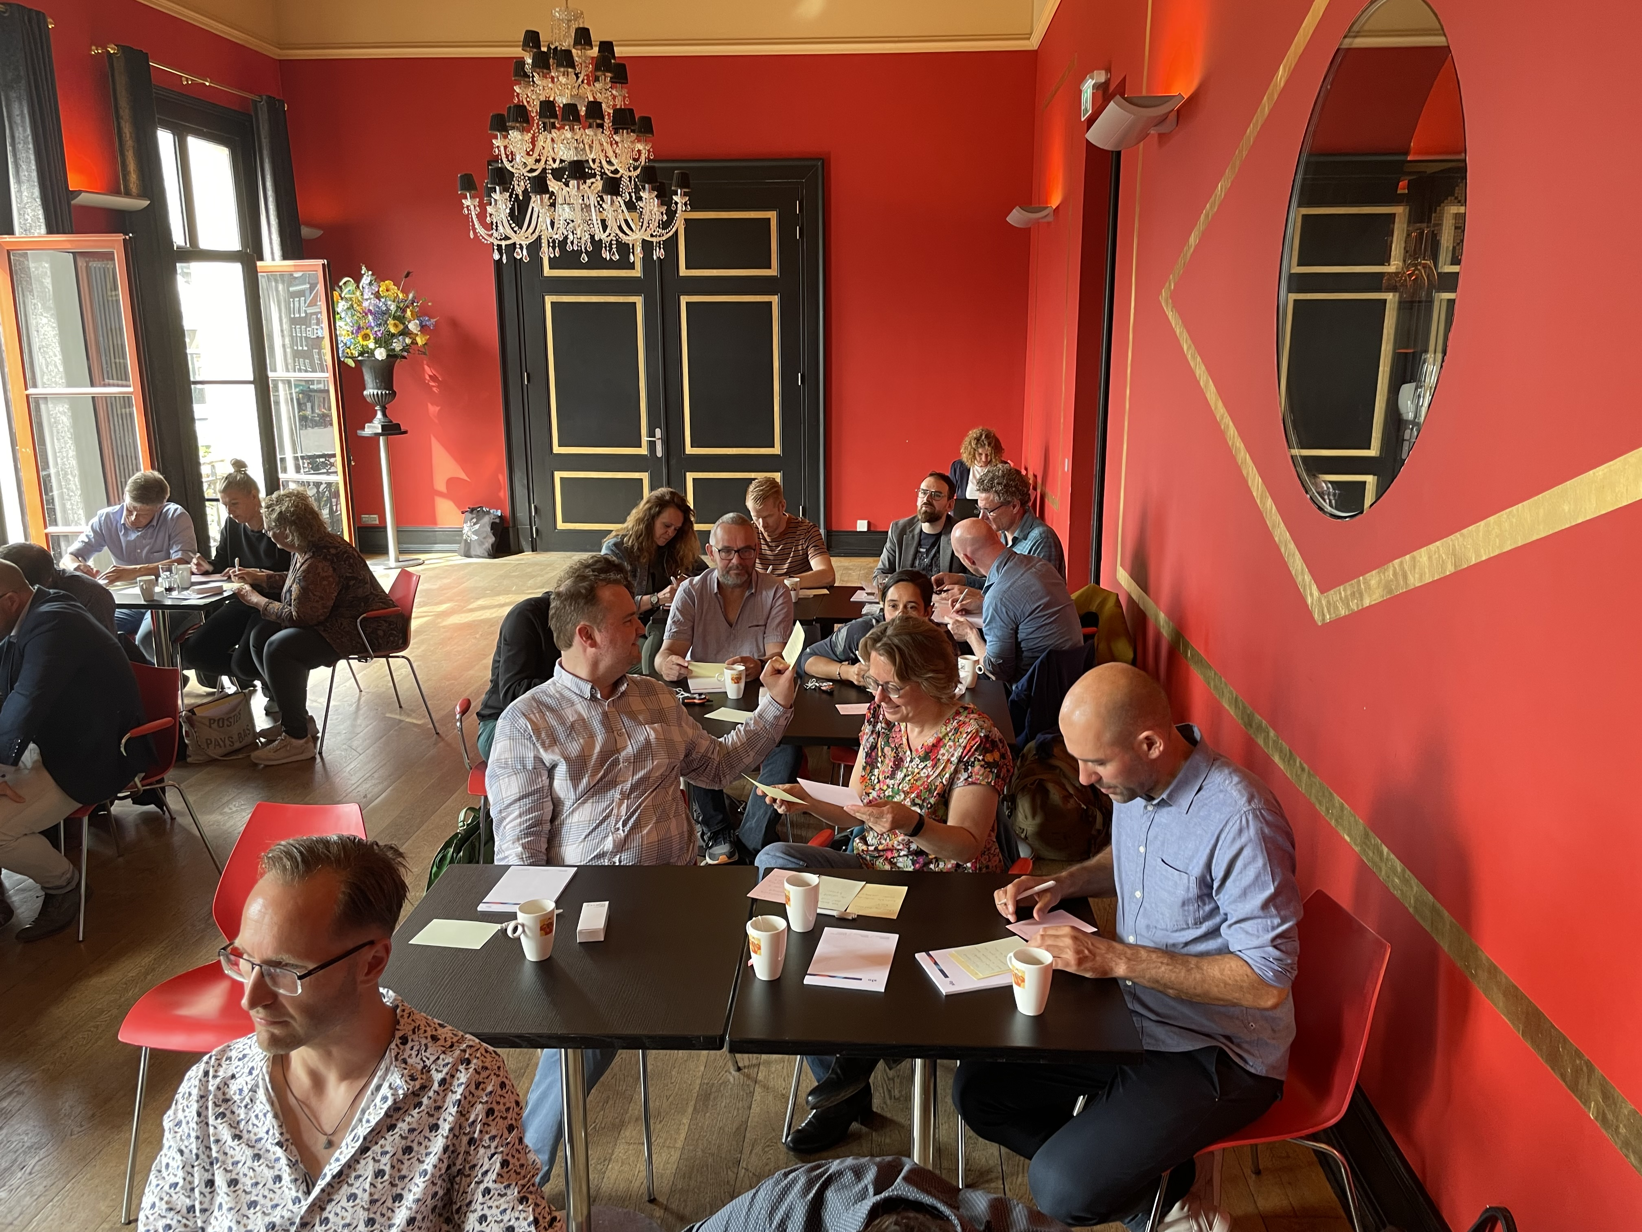
Hoe ziet dat eruit?
Foto?

Slide 20

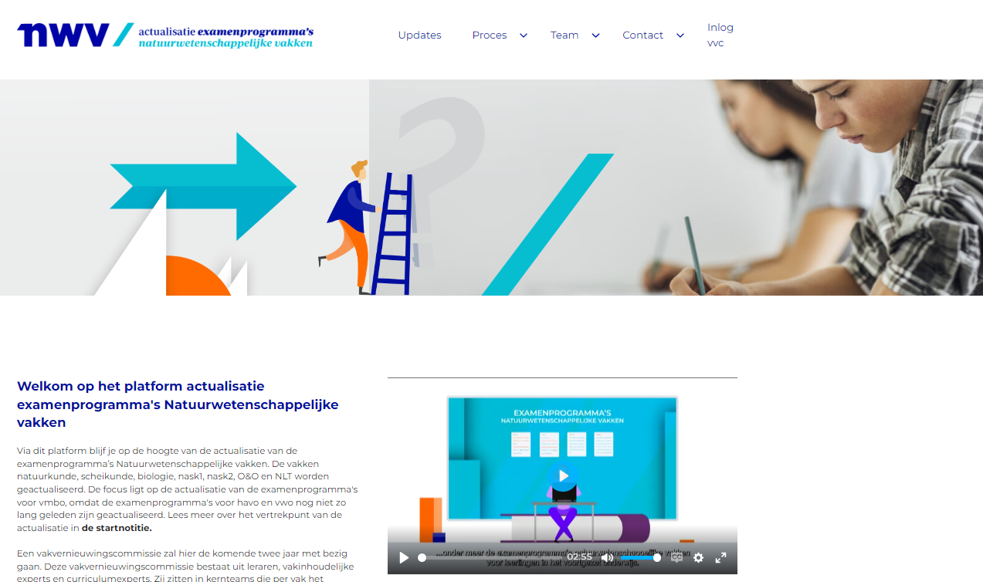
Vragen?
Natuurwetenschappelijke vakken
www.actualisatienwv.nl
Aanmelden nieuwsbrief

Slide 21
Een goed gesprek over het schoolvak natuurkunde

Slide 22
Kies een stelling uit (4p)
  De keuzedomeinen bij havo en vwo zijn een succes
  De doorlopende leerlijn naar het vervolgonderwijs is belangrijker dan een soepele doorstroom tussen schoolsoorten
  Techniek/technologie is een integraal onderdeel van natuurkunde
  Duurzaamheid moet expliciet een plek krijgen in de examenprogramma’s
  Het is prima als er bij natuurkunde wiskunde nodig is die niet alle leerlingen hebben
  Het is belangrijk dat de natuurwetenschappelijke examenprogramma’s een vergelijkbare structuur hebben.
  Burgerschap moet een belangrijke plek krijgen binnen natuurkunde
  Digitale geletterdheid moet een belangrijke plek krijgen binnen natuurkunde

Slide 23
Per tafel
  Schrijf op:
    Welke stelling?
    Waren jullie het met elkaar eens?
    Wat is het overtuigendste argument voor?
    Wat is het overtuigendste argument tegen?

Slide 24
Afronding
Heb je nog vragen?
a.oldenbeuving@slo.nl (Aafke)
e.woldhuis@slo.nl (Erik)

